Slide 1








Ktuts
MÔN TOÁN
MÔN TOÁN

Slide 2
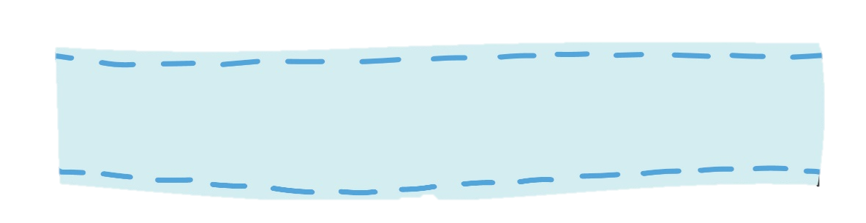
Toán
ktuts
Chia
cho
số
có
ba
chữ
số
(tt)
KTUTS

Slide 3






KHỞI
ĐỘNG
KTUTS

Slide 4



Slide 5


Ktuts
Đặt tính rồi tính
1500 : 125
1500 125
25
0
1
2
0

Slide 6
Ktuts
Đặt tính rồi tính
7 056 : 345
7056 345
15
6
2
0

Slide 7


Slide 8

KHÁM
PHÁ
KTUTS

Slide 9


a. 41 535:195
=?
Chia theo thứ tự từ trái sang phải
41535 195
415
3
* 415 chia 195
được 2, viết 2
0
2
5
2
2 nhân 5 bằng 10;
15 trừ 10 bằng 5, viết 5 nhớ 1
2 nhân 9 bằng 18, thêm 1 bằng 19;
21 trừ 19 bằng 2, viết 2 nhớ 2
2 nhân 1 bằng 2, thêm 2 bằng 4;
4 trừ 4 bằng 0, viết 0
Hạ 3, được 253

Slide 10
a. 41 535:195
=?
Hạ 3, được 253
41535 195
5
* 253 chia 195
được 1, viết 1
025
3
2
1
1 nhân 5 bằng 5;
13 trừ 5 bằng 8, viết 8 nhớ 1
0
5
8
1 nhân 9 bằng 9, thêm 1 bằng 10;
15 trừ 10 bằng 5, viết 5 nhớ 1
1 nhân 1 bằng 1, thêm 1 bằng 2;
2 trừ 2 bằng 0, viết 0
Hạ 5, được 585

Slide 11
a. 41 535:195
=?
Hạ 5, được 585
41535 195
* 585 chia 195
được 3, viết 3
0253
2
1
3
3 nhân 5 bằng 15;
15 trừ 15 bằng 0 viết 0, nhớ 1
0585
0
0
0
3 nhân 9 bằng 27, thêm 1 bằng 28;
28 trừ 28 bằng 0, viết 0 nhớ 2
3 nhân 1 bằng 3, thêm 2 bằng 5;
5 trừ 5 bằng 0, viết 0

Slide 12
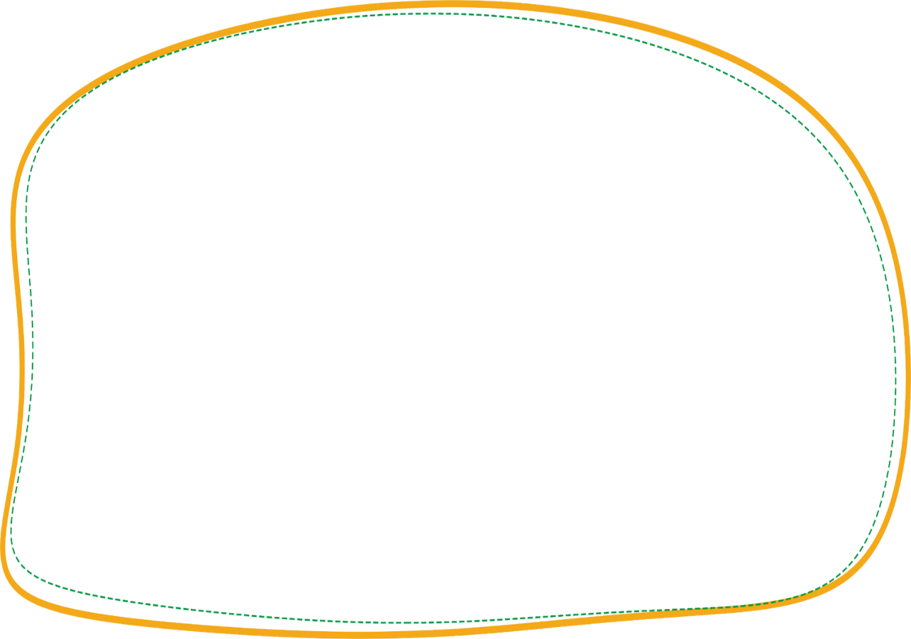

41535 195
0253
213
0585
000
Vậy 41535:195 = 213
Phép chia hết

Slide 13


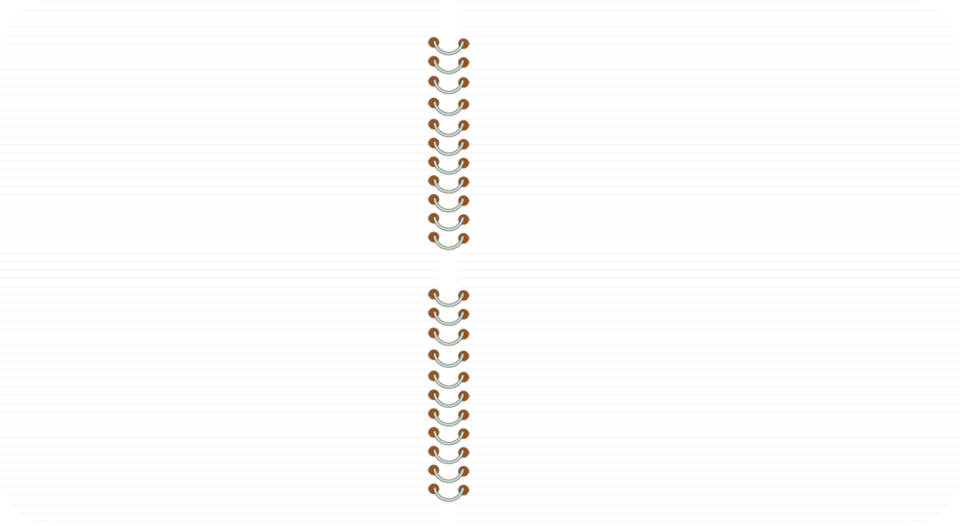




* 801 chia 245 được 3, viết 3
b.80120 : 245 =?
3 nhân 5 được 15,
21 trừ 15 bằng 6, viết 6 nhớ 2
80120 245
2
3 nhân 4 được 12,
thêm 2 bằng 14 ; 20 trừ 14 bằng 6, viết 6 nhớ 2
0
6
6
3
3 nhân 2 được 6, thêm 2 bằng 8 ; 8 trừ 8 bằng 0, viết 0
Chia theo thứ tự
từ trái sang phải
Hạ 2 được 662

Slide 14

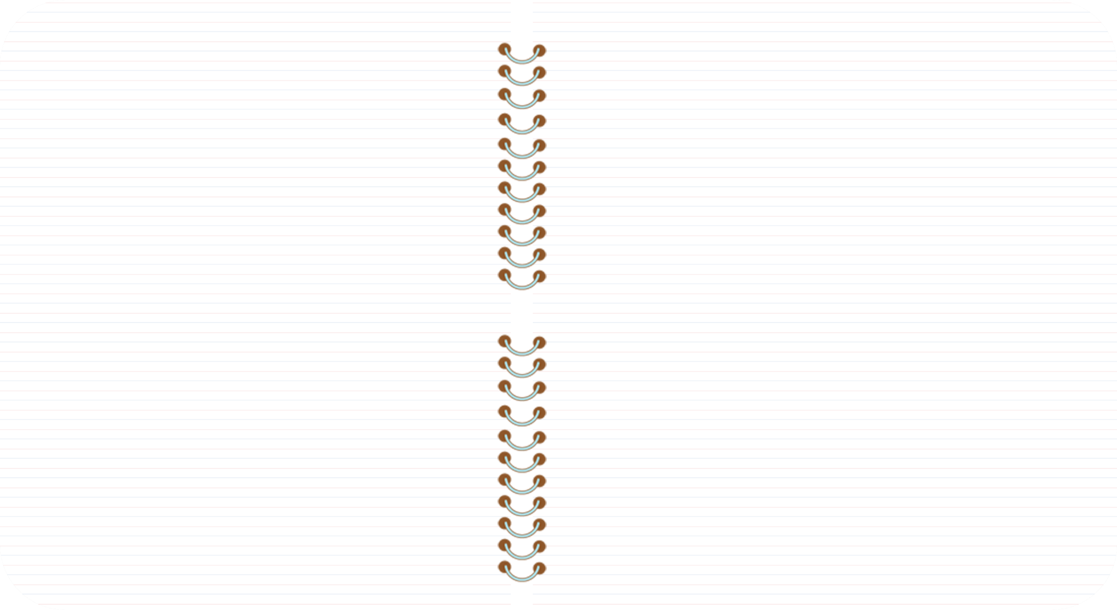
* Hạ 2 được 662
80120 : 245 =?
662 chia 245 được 2, viết 2
2 nhân 5 được 10,
12 trừ 10 bằng 2, viết 2 nhớ 1
0
80120 245
066
2
3
2
2 nhân 4 được 8,
thêm 1 bằng 9 ; 16 trừ 9
bằng 7, viết 7 nhớ 1
1
7
2
2 nhân 2 được 4, thêm 1 bằng 5 ; 6 trừ 5 bằng 1, viết 1
* Hạ 0 được 1720

Slide 15
* Hạ 0 được 1720
80120 : 245 =?
1720 chia 245 được 7, viết 7
7 nhân 5 được 35,
40 trừ 45 bằng 5, viết 5 nhớ 4
80120 245
0662
32
7
7 nhân 4 được 28,
thêm 4 bằng 32 ; 32 trừ 32
bằng 0, viết 0 nhớ 3
1720
0
0
5
7 nhân 2 được 14, thêm 3 bằng 17 ; 17 trừ 17 bằng 0, viết 0

Slide 16
80120 : 245 =?
80120 245
Phép chia có dư
0662
3
2
7
1720
005

Slide 17
Phép chia hết
Phép chia có dư
80120 245
41535 195
0662
3
2
7
0253
213
1720
0585
000
005

Slide 18
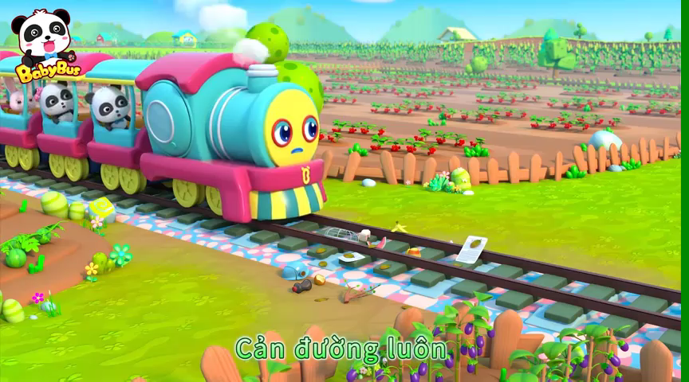

Slide 19


Ktuts
Bài 1: Đặt tính rồi tính
62 321 : 307 =?
81 350 : 187 =?

Slide 20




62321 : 307 =?
62321 307
9
2
1
2
0
3
000
Vậy 62 321 : 307 =203

Slide 21

81350 : 187 =?
81350 187
65
5
4
3
5
94
0
5
Vậy 81 350 : 187 = 435 (dư 5)

Slide 22


Slide 23
CỦNG
CỐ
KTUTS

Slide 24

Ktuts
Đặt tính rồi tính
12 345 : 345
12345 275
409
314
1345
245

Slide 25

Ktuts
Đặt tính rồi tính
82 775 : 345
82775 275
275
301
0

Slide 26
Dặn
dò
Hoàn thành bài 1
Chuẩn bị bài tiếp theo
KTUTS

Slide 27
Ktuts
Chúc các em học tốt
KTUTS

